Slide 1
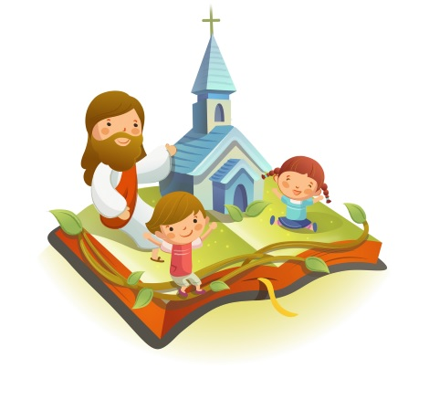
✠VUI HỌC KINH THÁNH✠
NIỀM VUI
BÌNH AN
LỄ CHÚA GIÊSU CHỊU PHÉP RỬA

Slide 2
Bấy giờ, Đức Giêsu từ miền Ga-li-lê đến sông Giođan, gặp ông Gioan để xin ông làm phép rửa cho mình.
TIN MỪNG CHÚA GIÊSU THEO THÁNH MAT-THÊU

Slide 3
Nhưng ông một mực can Người và nói: "Chính tôi mới cần được Ngài làm phép rửa, thế mà Ngài lại đến với tôi! "

Slide 4
Nhưng Đức Giêsu trả lời: "Bây giờ cứ thế đã. Vì chúng ta nên làm như vậy để giữ trọn đức công chính." Bấy giờ ông Gioan mới chiều theo ý Người.

Slide 5
Khi Đức Giêsu chịu phép rửa xong, vừa ở dưới nước lên, thì các tầng trời mở ra. Người thấy Thần Khí Thiên Chúa đáp xuống như chim bồ câu và ngự trên Người.

Slide 6
Và có tiếng từ trời phán: "Đây là Con yêu dấu của Ta, Ta hài lòng về Người.“ Đó là Lời Chúa

Slide 7
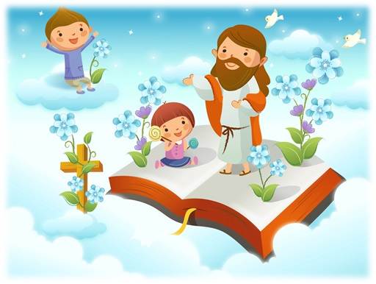
Học với Giê-su - Học cùng Giê-su
TRẮC NGHIỆM

Slide 8
1. Đức Giêsu chịu phép rửa tại đâu?
A
Sông Êuphơrát.
B
Tại biển hồ Galilê.
C
Sông Giođan.
c
Sông Giođan.
D
Tại hồ Silôê.
Đáp án

Slide 9
2. Người đã làm phép rửa cho Đức Giêsu là ai?
A
Ông Êlia.
B
Ông Gioan Tẩy Giả.
B
Ông Gioan Tẩy Giả.
C
Ông Môsê.
D
Ông Nicôđêmô.
Đáp án

Slide 10
3. Đức Giêsu trả lời : “Bây giờ cứ thế đã. Vì chúng ta nên làm như vậy để … … …”.
A
Nên trọn lời Thánh Kinh.
B
Trọn vẹn thánh ý Thiên Chúa.
C
Nêu gương cho mọi người.
D
Giữ trọn đức công chính.
D
Giữ trọn đức công chính.
Đáp án

Slide 11
4. Khi Đức Giêsu chịu phép rửa xong thì điều gì đã xảy ra?
A
Mọi người hân hoan.
B
Các thiên thần vui mừng.
C
Các môn đệ chúc tụng Thầy.
D
Các tầng trời mở ra.
D
Các tầng trời mở ra.
Đáp án

Slide 12
5. “Đây là con yêu dấu của Ta, … … …”
A
A
Ta hài lòng về Người.
Ta hài lòng về Người.
B
Người Ta đã thương mến.
C
Các ngươi hãy nghe lời Người.
D
Người sẽ cứu chuộc nhân loại.
Đáp án

Slide 13
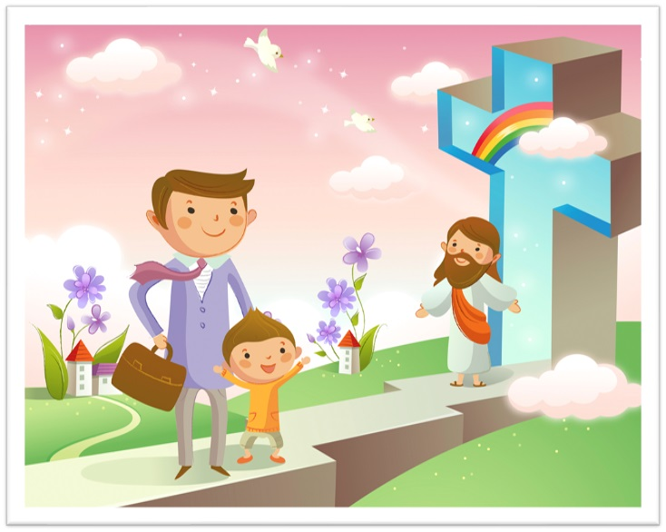
HÃY
TÌM
KIẾM
NƯỚC
CHÚA
TRƯỚC
MỌI
SỰ
NGƯỜI
SẼ
LO
CHO
TÌM Ô CHỮ

Slide 14
1
 |  |  | G | I | O | Đ | A | N
 | C | O | N | Y | Ê | U | D | Ấ | U
C | H | I | M | B | Ồ | C | Â | U
Đ | Ứ | C | C | Ô | N | G | C | H | Í | N | H
 |  | Ô | N | G | G | I | O | A | N
 | L | Ò | N | G | V | Ề | N | G | Ư | Ờ | I
 |  |  | Đ | Ế | N | S | Ô | N | G
 | P | H | É | P | R | Ử | A
2
3
4
5
6
7
8
07 BẤY GIỜ, ĐỨC GIÊSU TỪ MIỀN GA-LI-LÊ … … GIOĐAN
06. VÀ CÓ TIẾNG TỪ TRỜI PHÁN: "ĐÂY LÀ CON YÊU DẤU CỦA TA, TA HÀI … … …"
01. Đức Giêsu chịu phép rửa tại đâu?
02. “ĐÂY LÀ … … … CỦA TA, TA HÀI LÒNG VỀ NGƯỜI”
05. NGƯỜI ĐÃ LÀM PHÉP RỬA CHO ĐỨC GIÊSU LÀ AI?
03. THẦN KHÍ THIÊN CHÚA ĐÁP XUỐNG TRÊN NGƯỜI NHƯ HÌNH CHIM GÌ?
08. ĐỨC GIÊSU ĐẾN XIN ÔNG GIOAN LÀM GÌ CHO MÌNH?
04. ĐỨC GIÊSU NÓI VỚI ÔNG GIOAN TẨY GIẢ : CHÚNG TA NÊN LÀM NHƯ VẬY ĐỂ GIỮ TRỌN ĐIỀU GÌ?

Slide 15
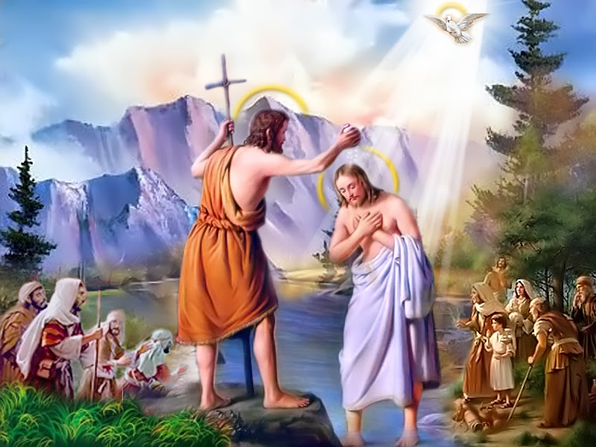

Slide 16
 |  |  | G | I | O | Đ | A | N
 | C | O | N | Y | Ê | Ứ | D | Ấ | U
C | H | I | M | B | Ồ | C | Â | U
Đ | Ứ | C | C | Ô | N | G | C | H | Í | N | H
 |  | Ô | N | G | G | I | O | A | N
 | L | Ò | N | G | V | Ê | N | G | Ư | Ờ | I
 |  |  | Đ | Ế | N | S | Ô | N | G
 | P | H | É | P | R | U | A

Slide 17
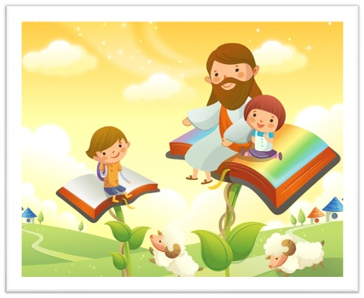
THIẾU NHI YÊU CHÚA
Để là con yêu dấu của Chúa, thiếu nhi cần làm gì?

